Slide 1

AULA 2 - SantaInvest
Renda Fixa e Renda Variável
Professor
Carlos Eduardo Jardim Guilherme
Data:
14/08/2020
Características e diferenças

Slide 2

Renda Fixa
Renda Variável
Seguro
2. Estável
3. Retorno previsível e baixo
Arriscado
2. Volátil
3. Retorno imprevisível e ilimitado

Slide 3




Como funciona a Renda Fixa
Na compra do título:
Investidor
Emissor
No vencimento do título:
Investidor
Emissor

Slide 4
Tipos de Renda Fixa
Poupança
CDB
Tesouro Direto
LCI e LCA
CRI e CRA
Emissores: instituições financeiras privadas e públicas, empresas ou pelo governo

Slide 5
Renda Fixa, às vezes não exatamente fixa
3 tipos principais:
prefixados
pós-fixados
híbridos

Slide 6
Taxa SELIC
Taxa básica de juros da economia, determinada pelo COPOM e Banco Central
Os dados são apurados no Sistema Especial de Liquidação e de Custódia (SELIC)

Slide 7
O que é Renda Variável
Ativos financeiros que possuem retornos não previsíveis.
ESPECTRO GERAL

Slide 8
Ativos de Renda Variável
Ações
Opções e Contratos Futuros
FIIs
Commodities
Câmbio
ETFs
Basicamente, tudo que é negociado na Bolsa de Valores

Slide 9
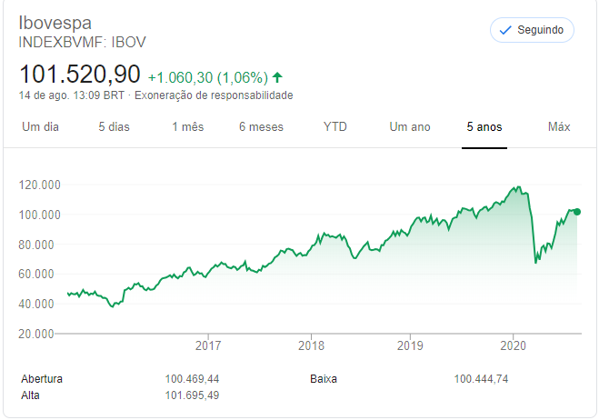
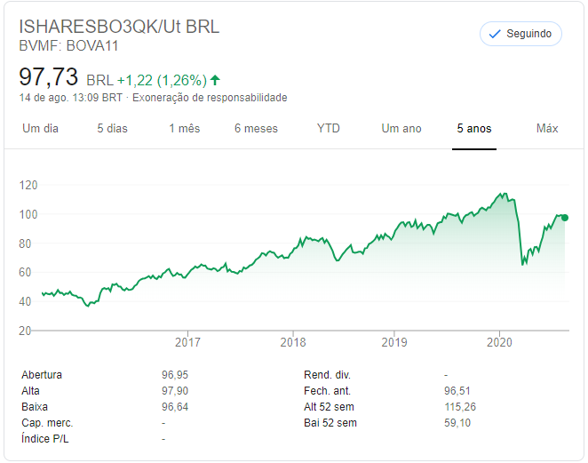
ETF do iBovespa
Fonte: Google

Slide 10



Obrigado pela atenção!
Ficou com alguma dúvida? Contate o clube de investimentos por Instagram ou email!
Não deixe de comparecer ao nosso próximo encontro!
@santainvest_
santa.invest.clube@gmail.com
santainvest.godaddysites.com

